Slide 1
Тренажёр Брайля
Аниськов Н., Бегун И., Беленко П., Великов М., Зуев В., Клопов А., Муравцев А., Соломатин М. кафедра Теоретическая механика кафедра Прикладная математика

Slide 2
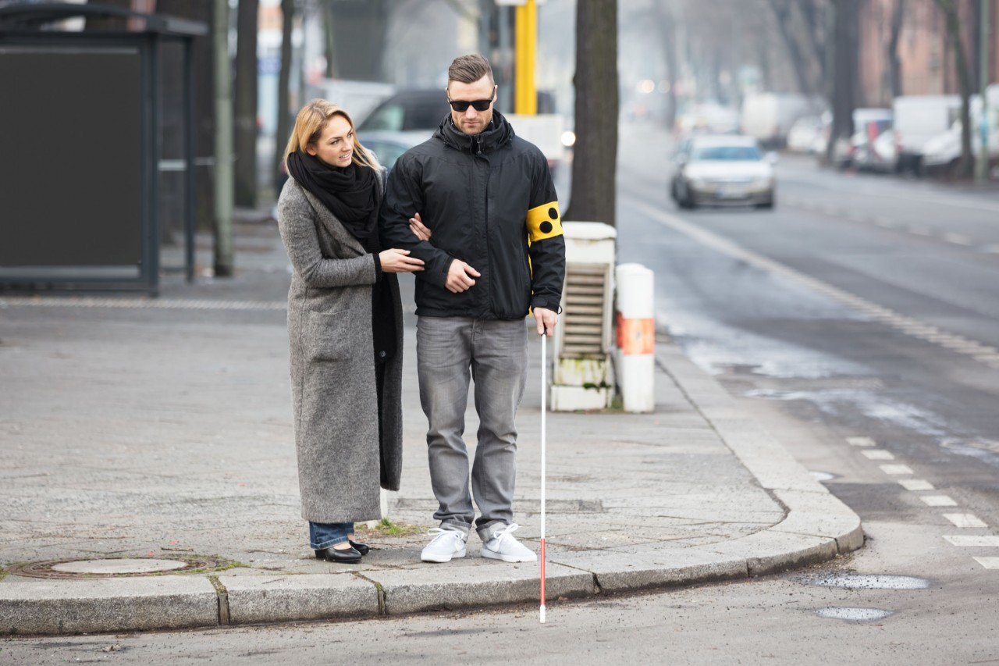
Слепые в обществе

Slide 3
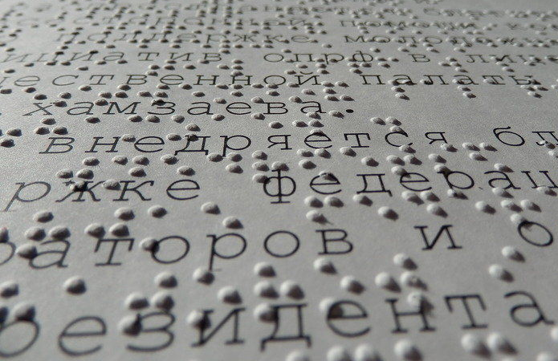
Рельефный шрифт Луи Брайля

Slide 4
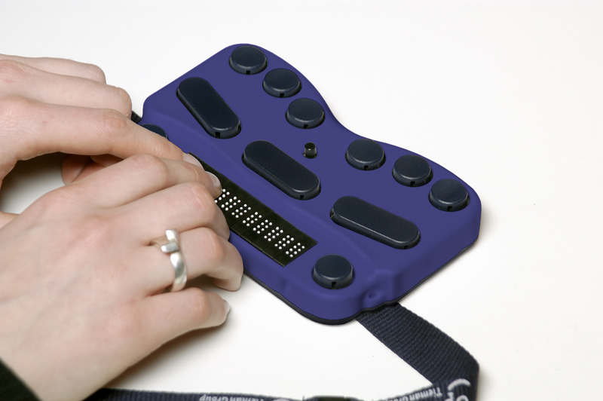
Устройства для реабилитации

Slide 5
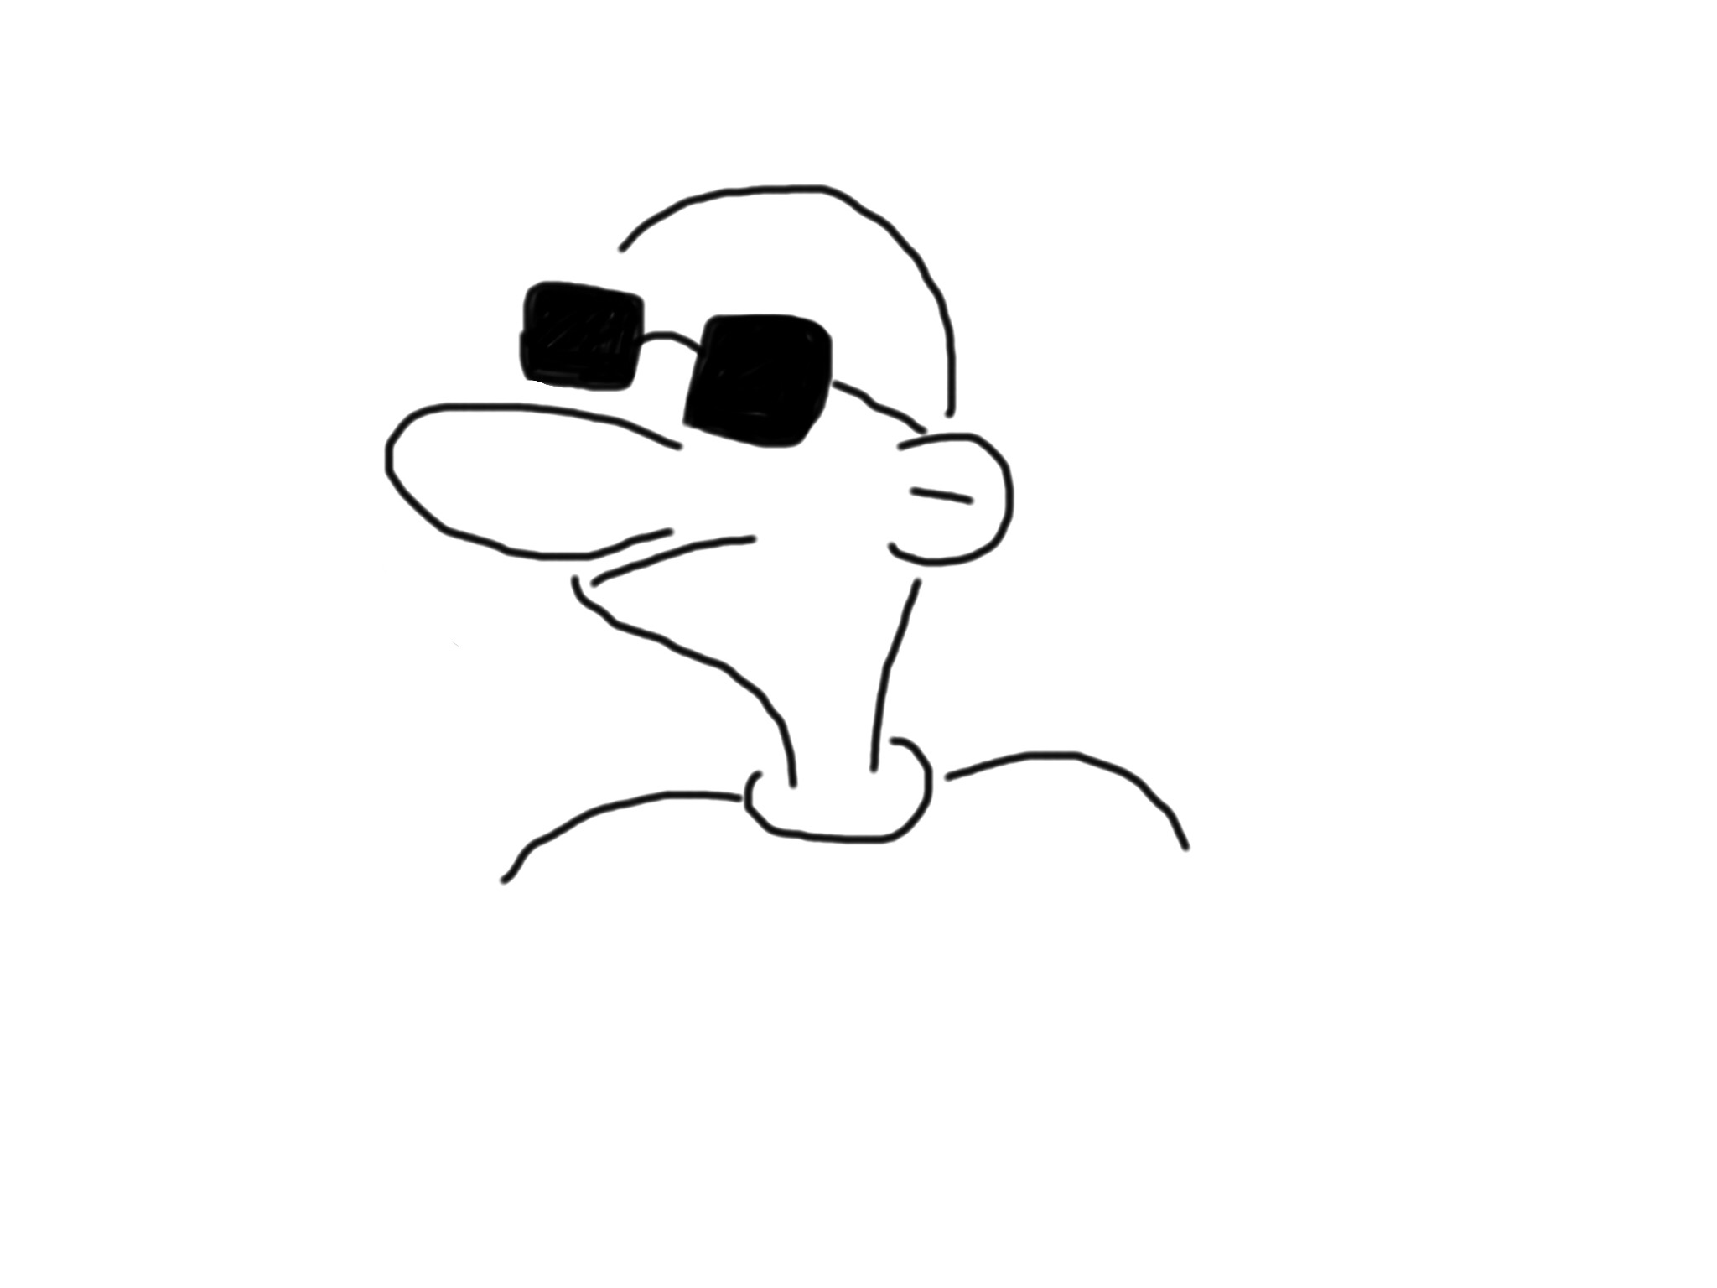
Положение слепых в обществе

Slide 6
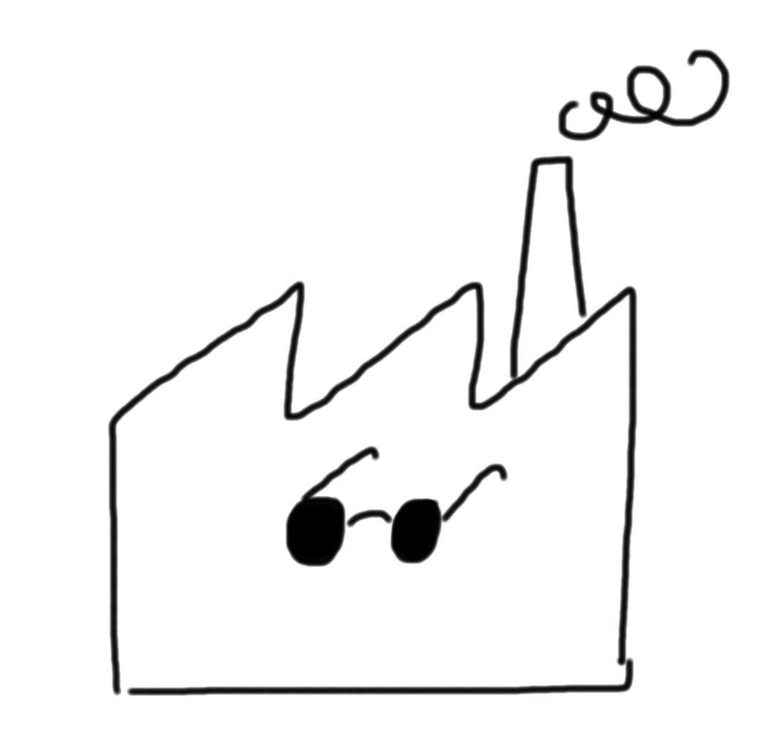
Положение слепых в обществе

Slide 7
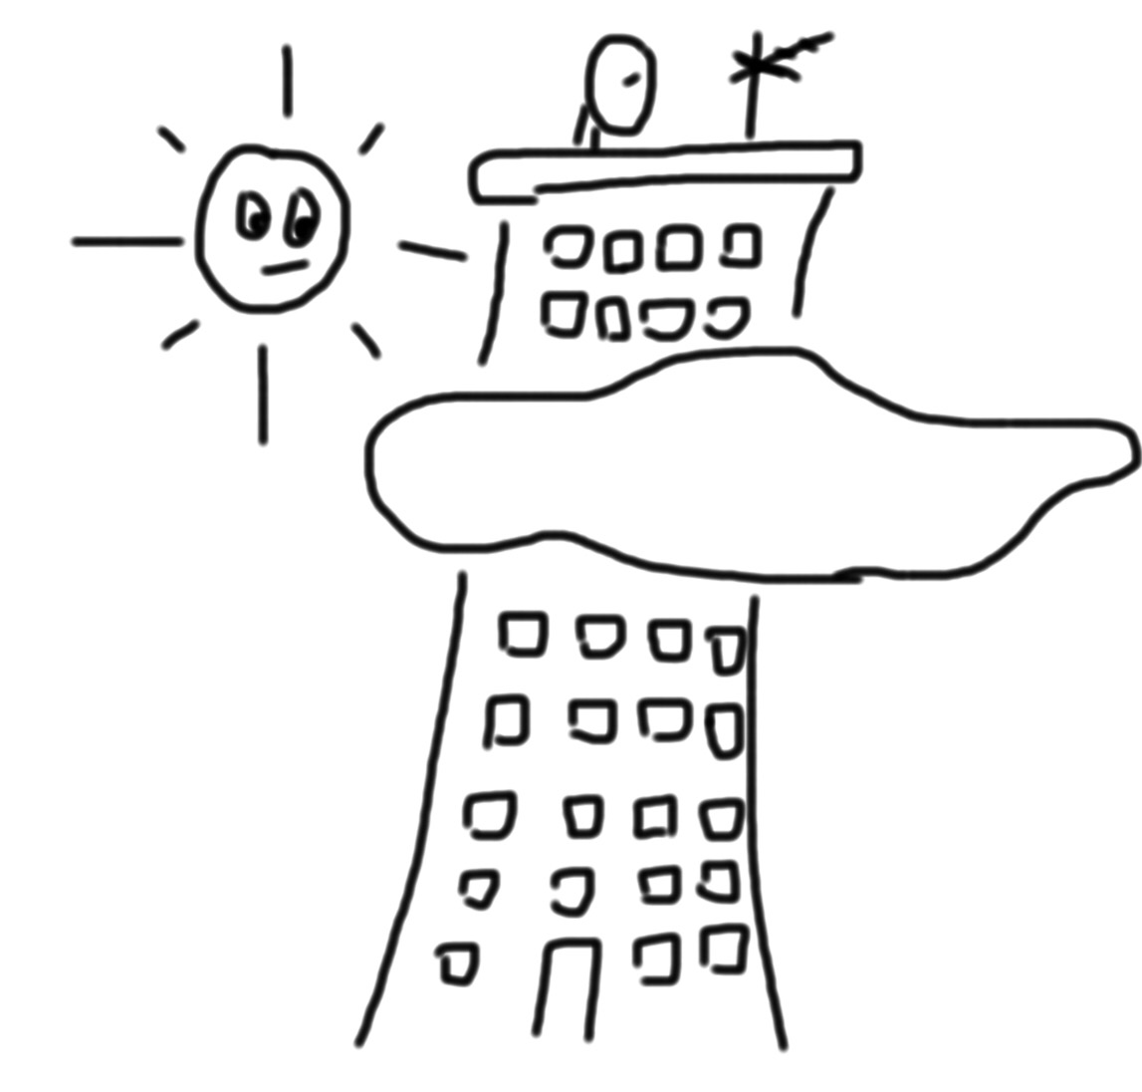
Положение слепых в обществе

Slide 8
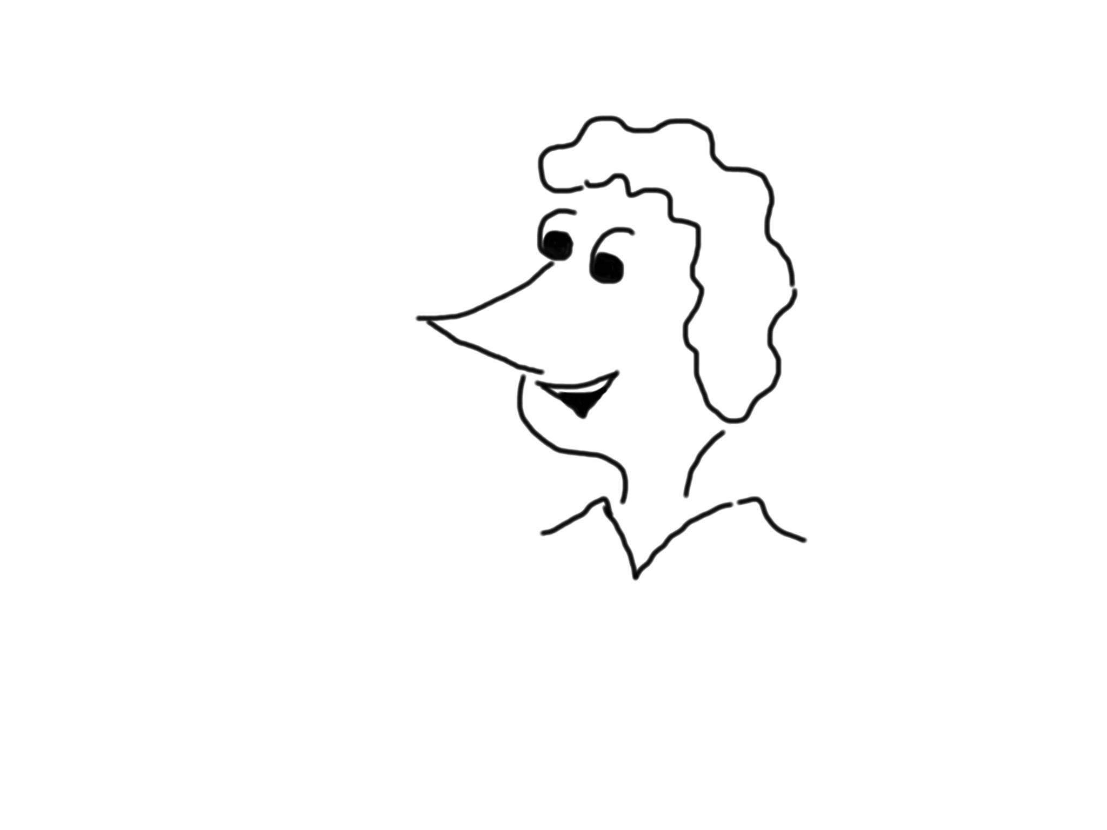
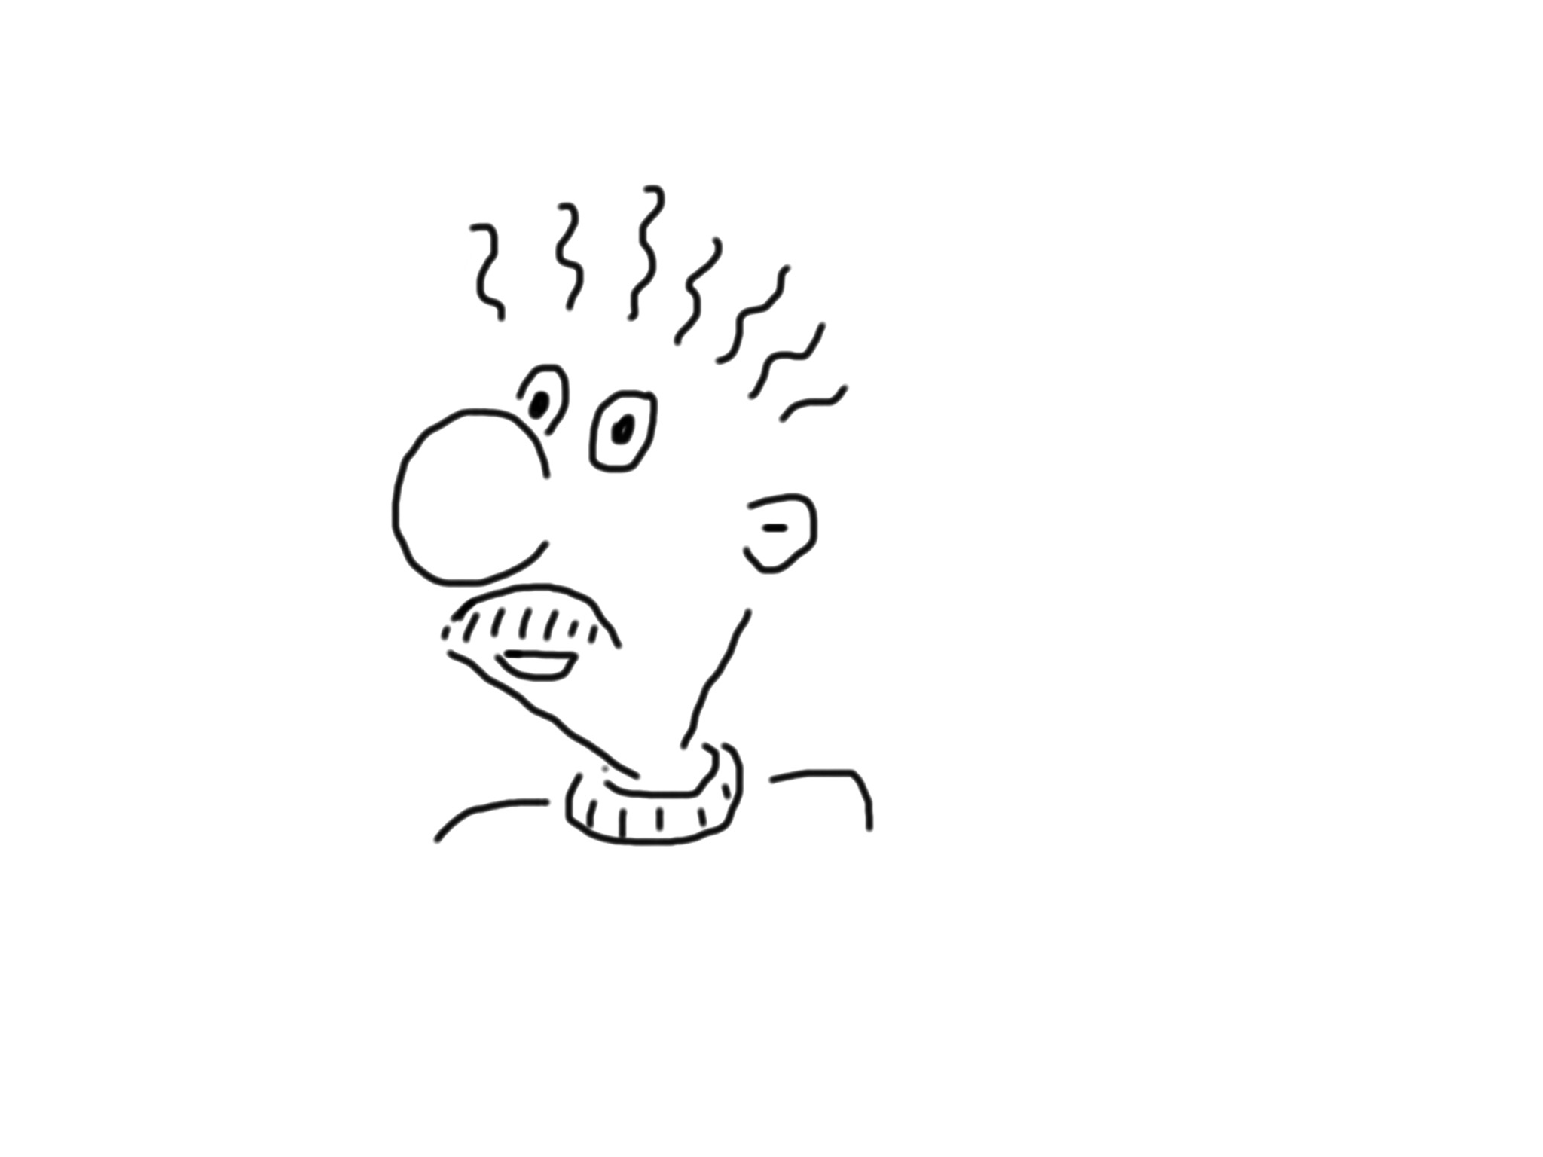

Положение слепых в обществе
?

Slide 9


Положение слепых в обществе

Slide 10
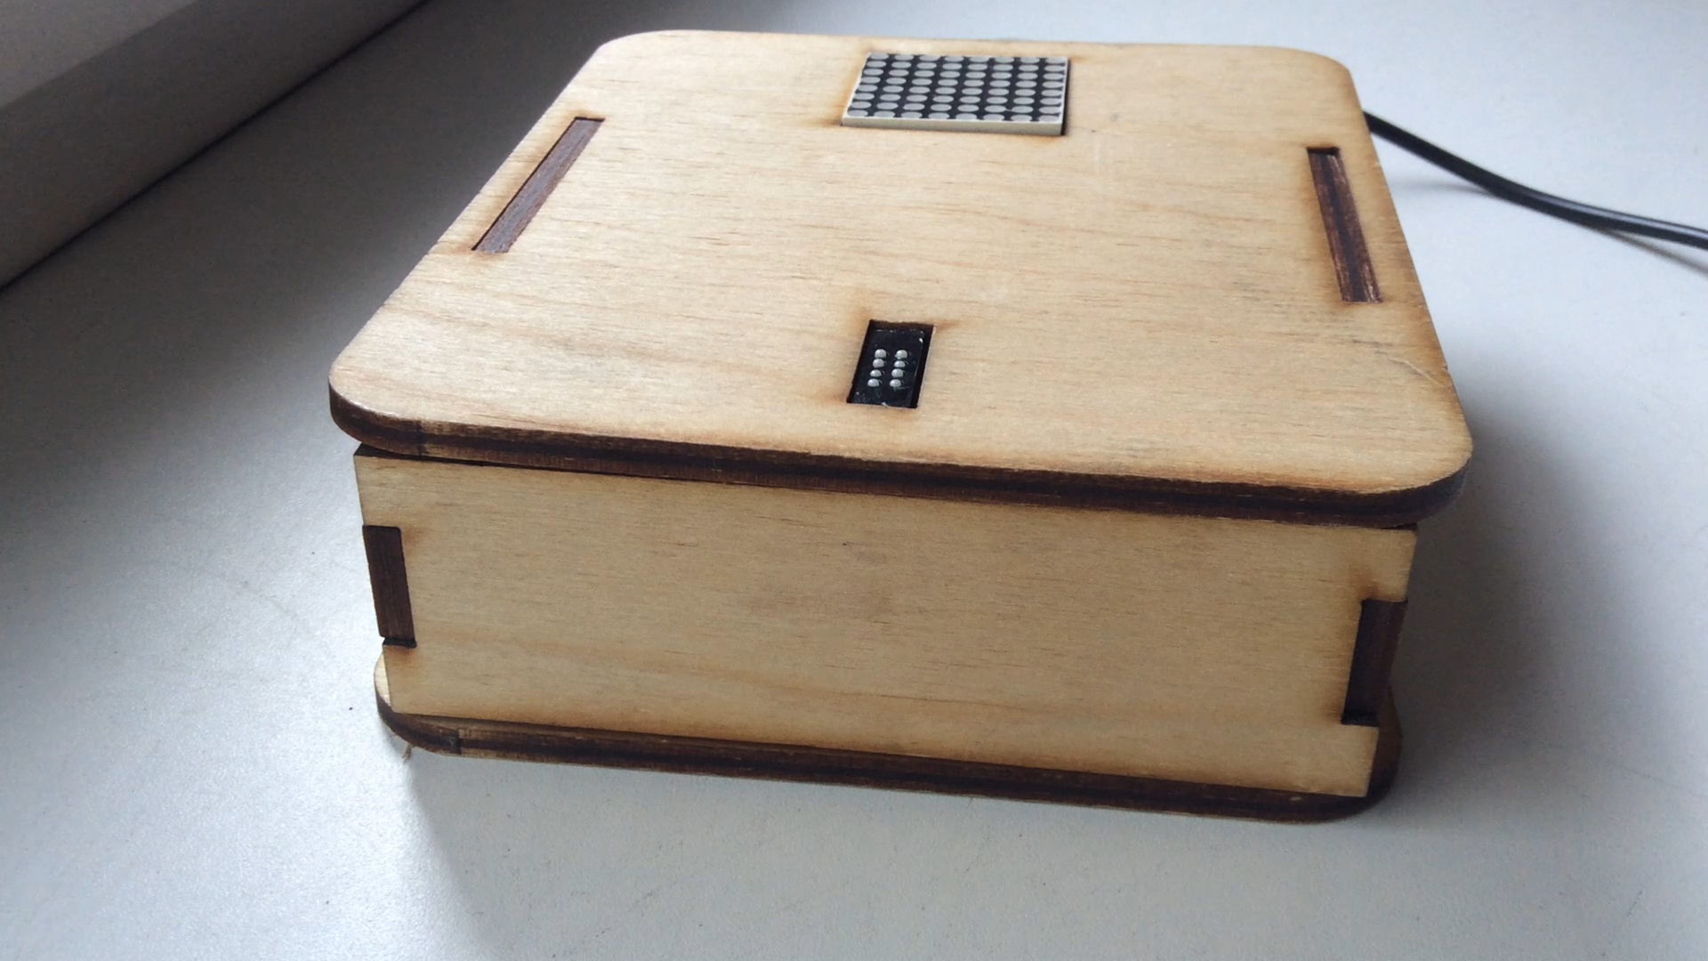
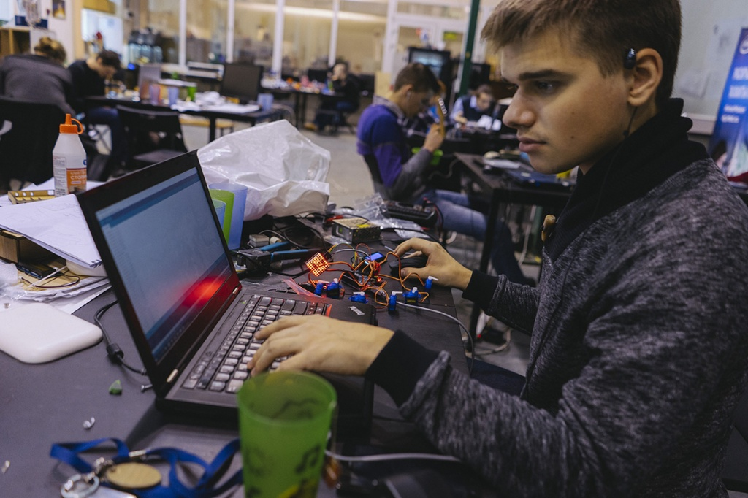
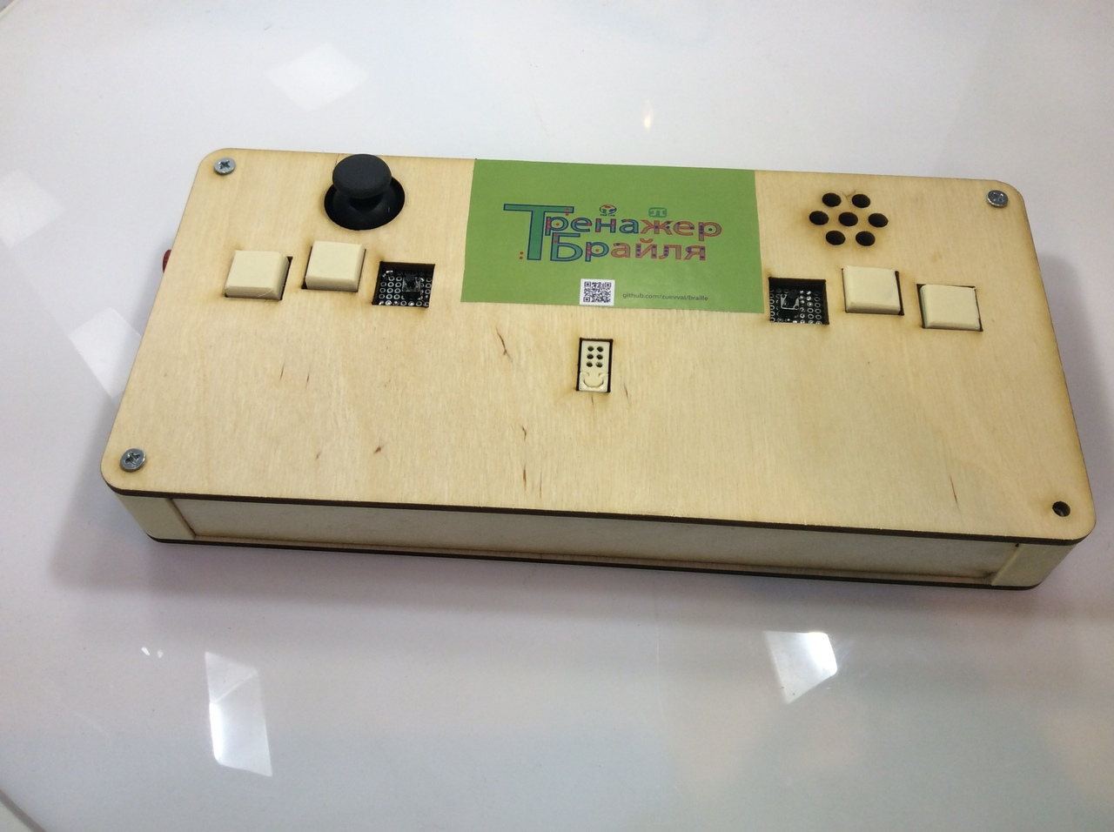
Наработки до курса ОПД

Slide 11
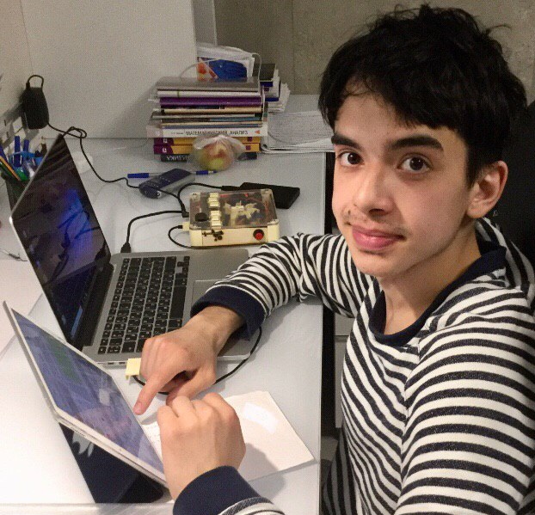
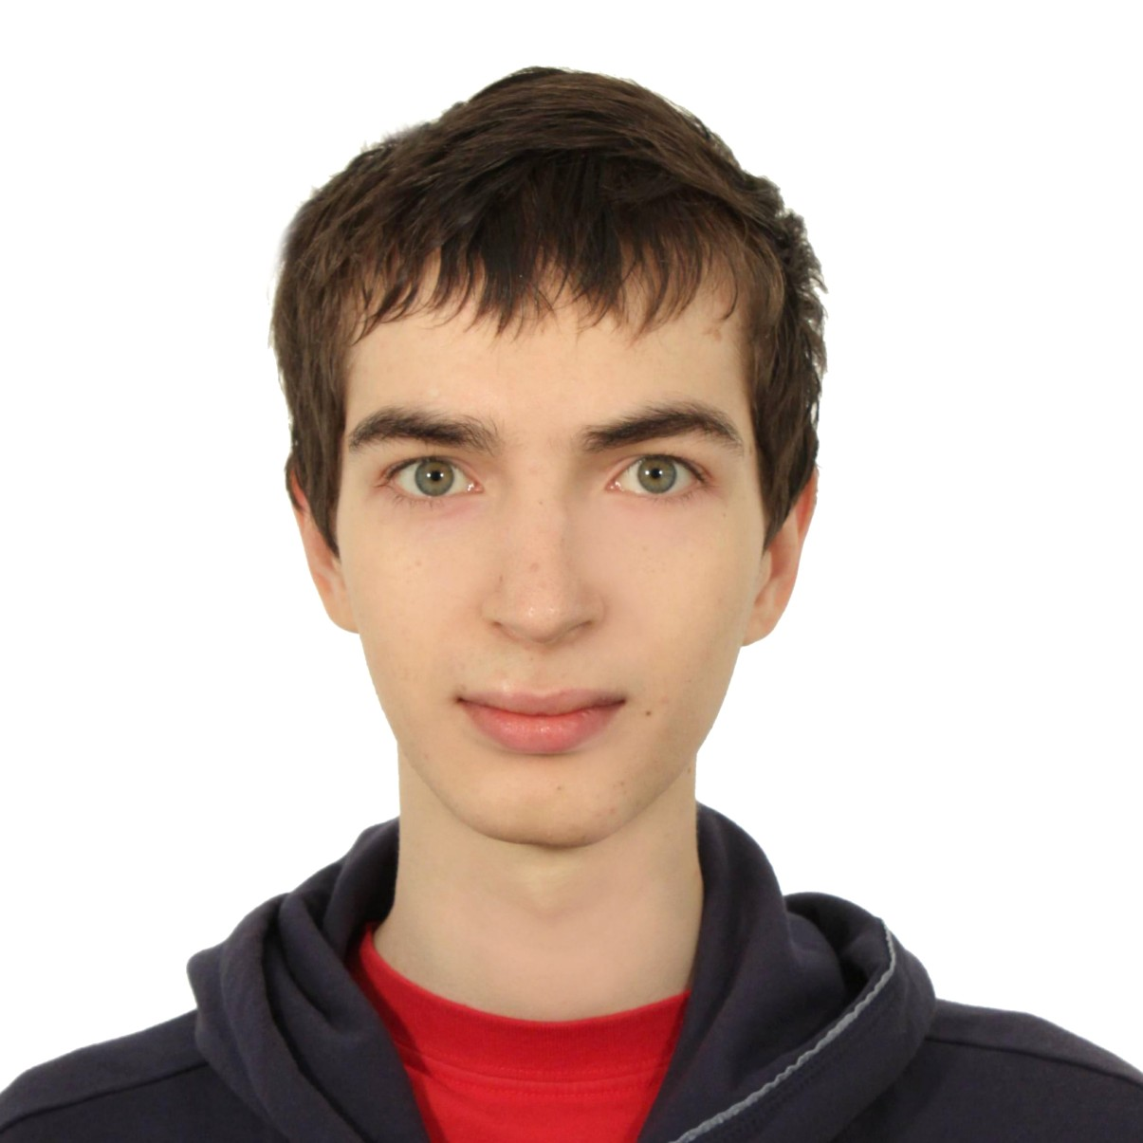

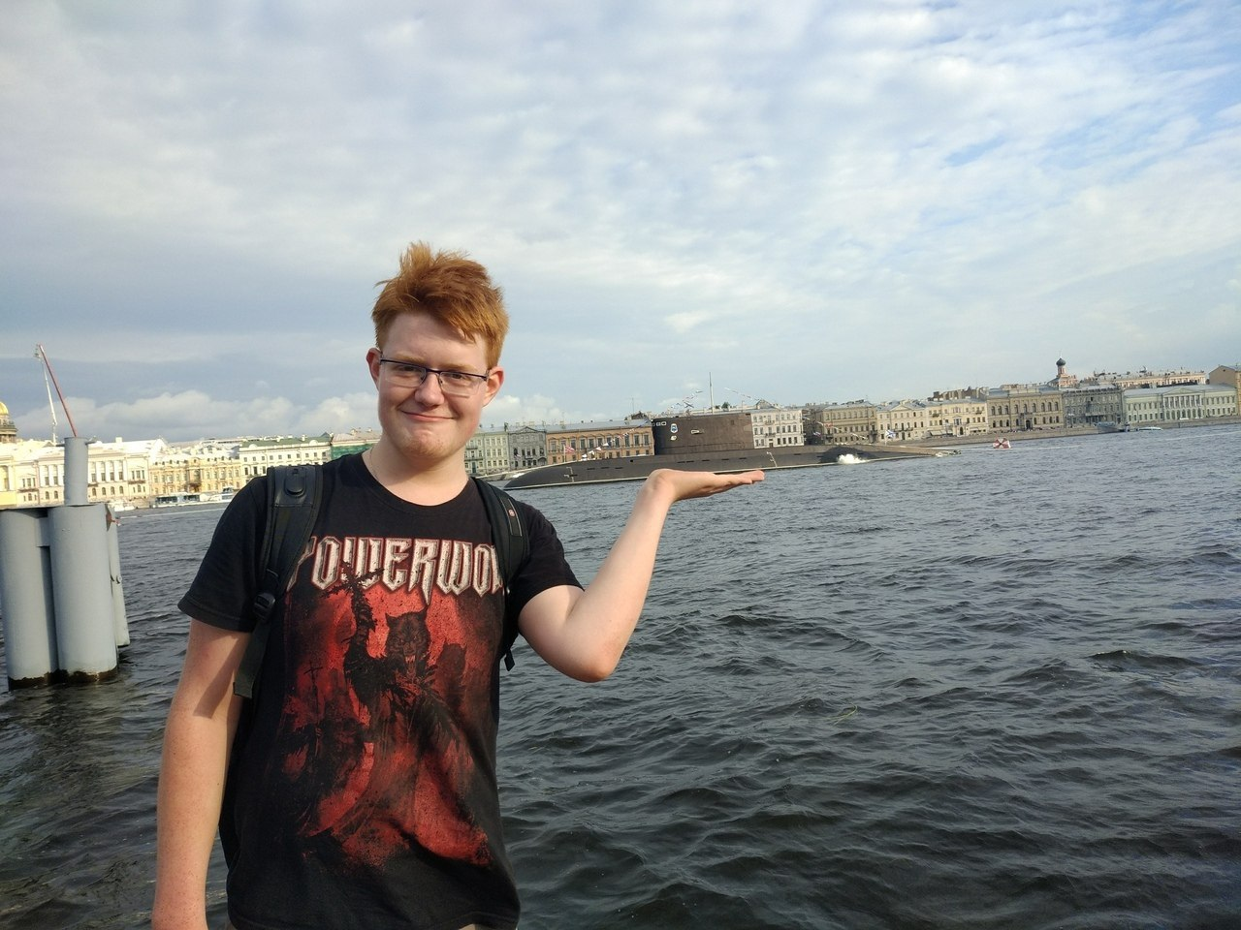
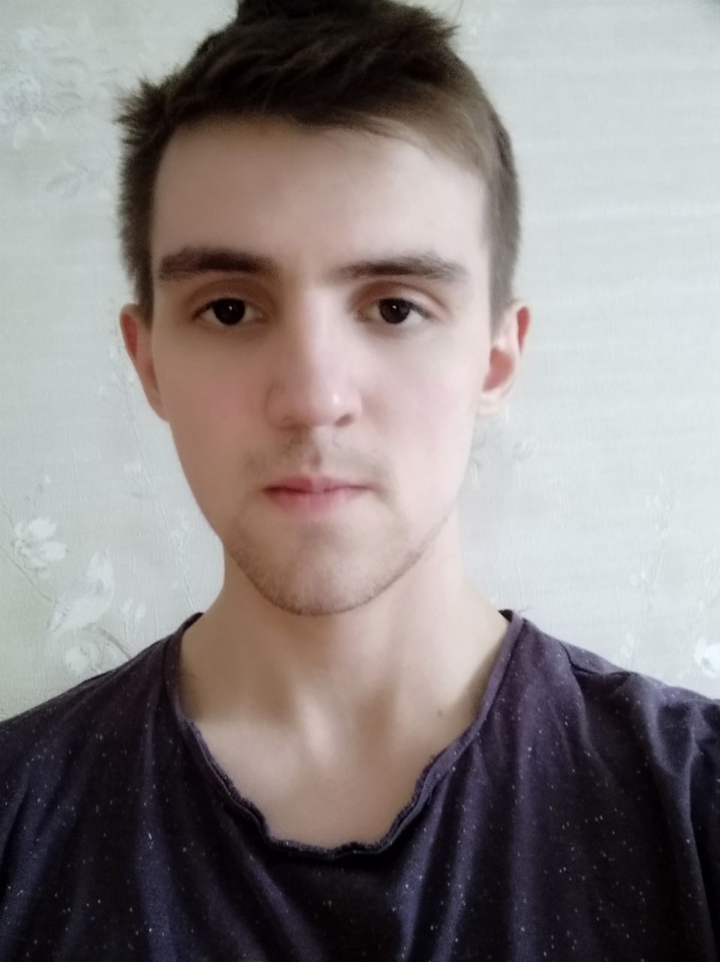
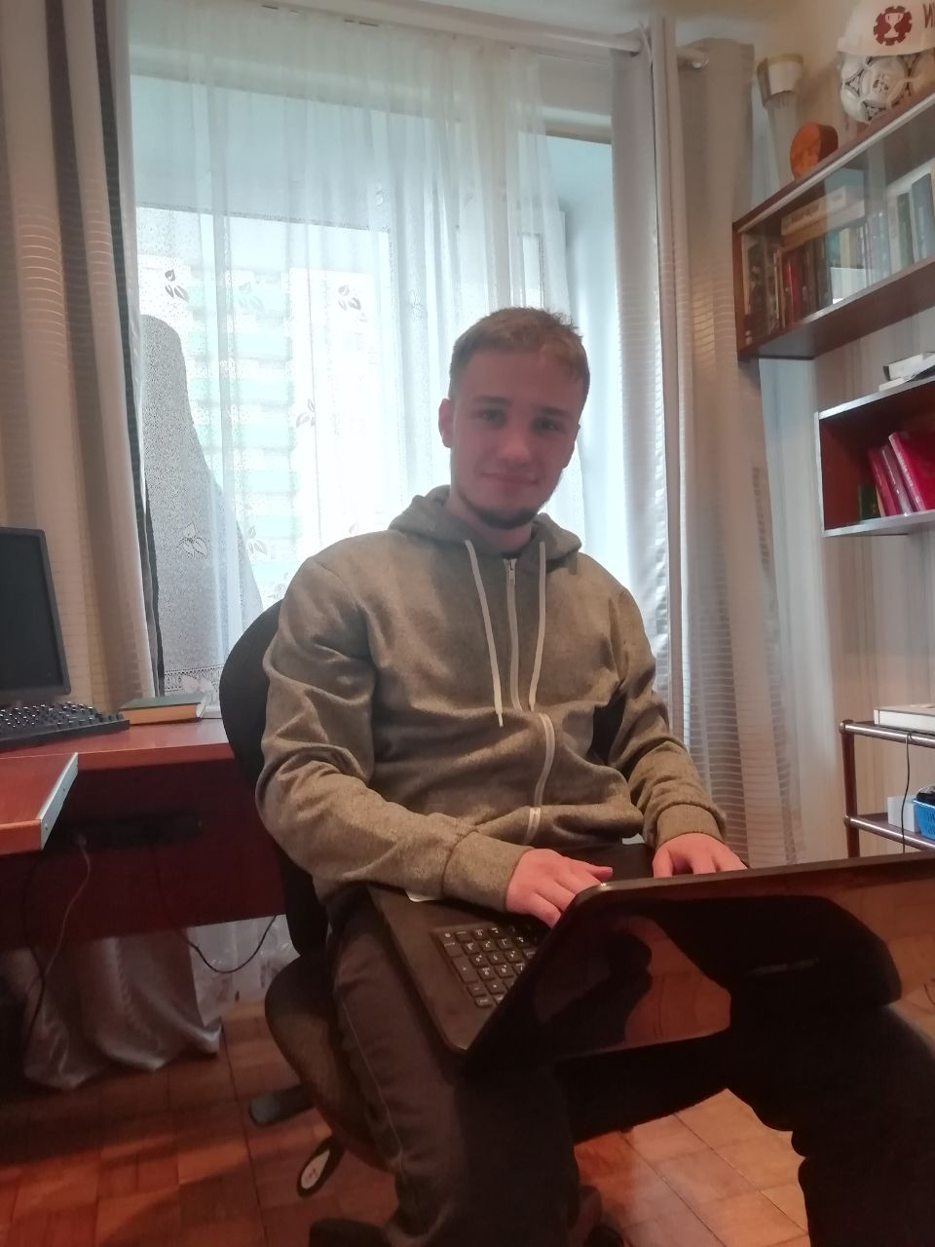
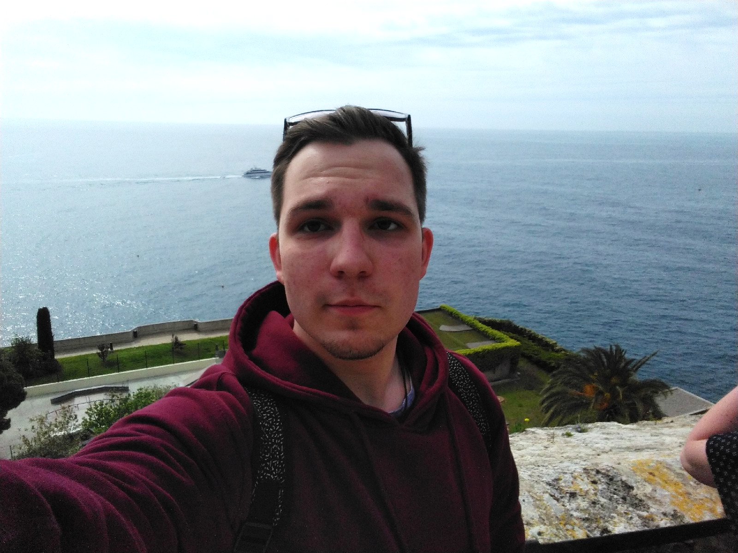
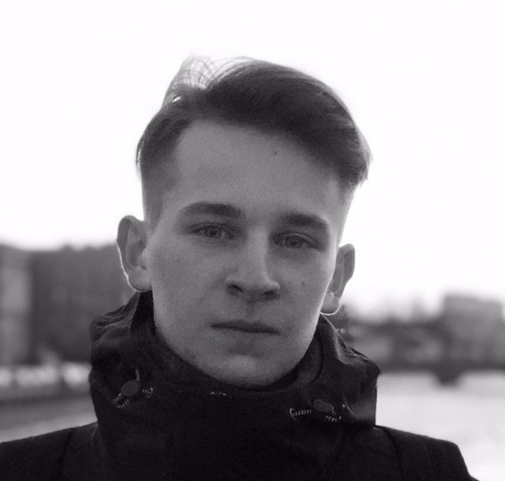
Команда
Александр Муравцев
Руководство программной стороной проекта
Валерий Зуев
Руководство созданием электромеханики
Никита Аниськов
Программирование
Иван Бегун
Разработка 3Д-моделей
Макар Соломатин
Программирование
Михаил Великов
Программирование Создание методик обучения
Павел Беленко
Программирование
Алексей Клопов
Схемотехника
Работа с контроллерами

Slide 12
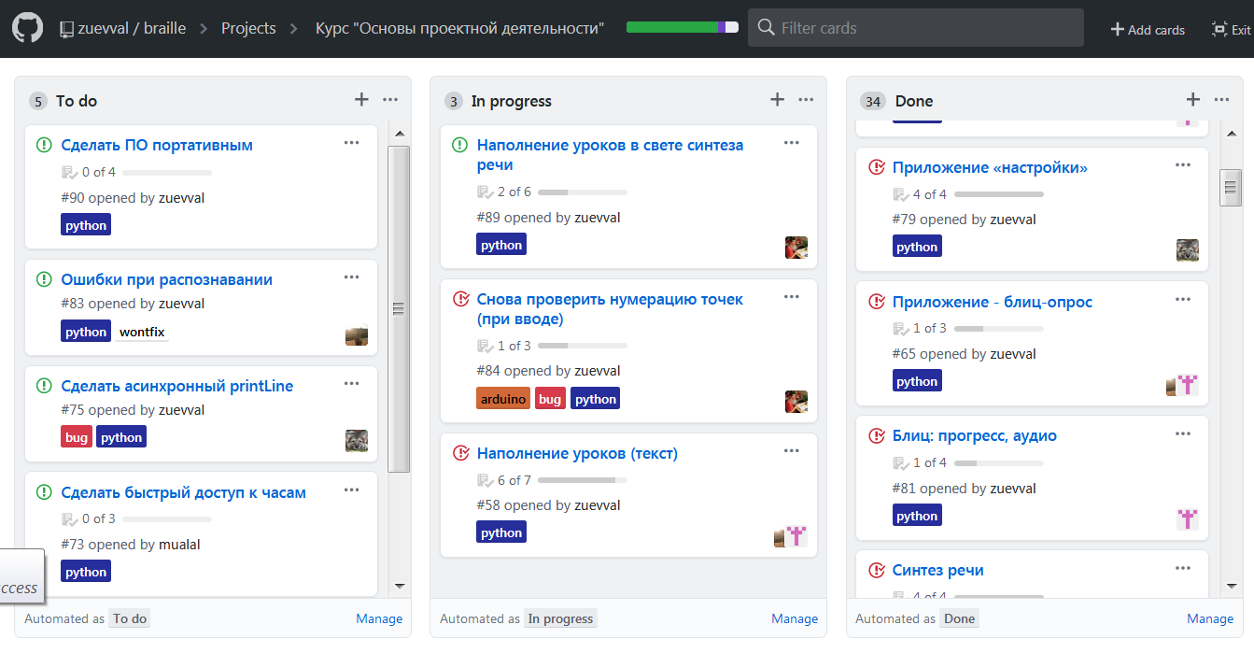
Организация работы команды

Slide 13
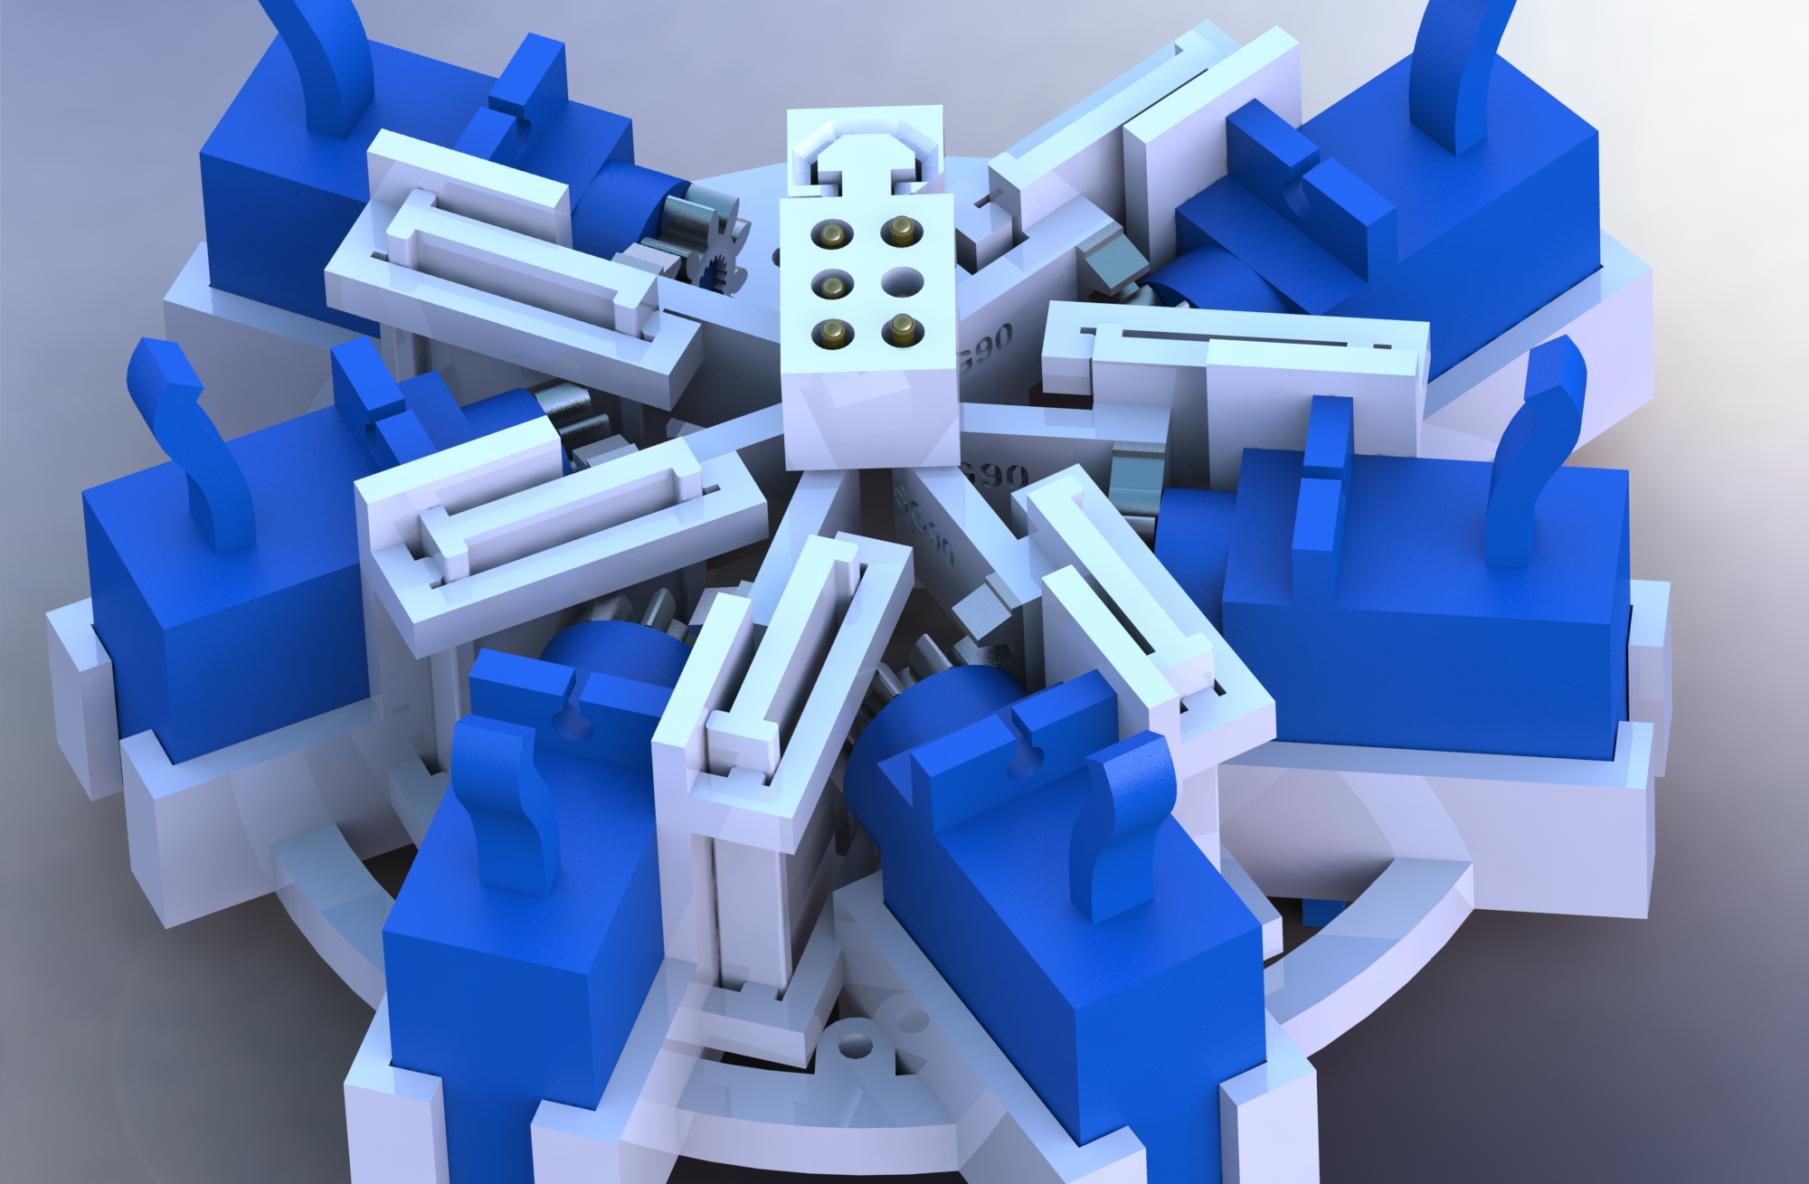
Ячейка Брайля

Slide 14
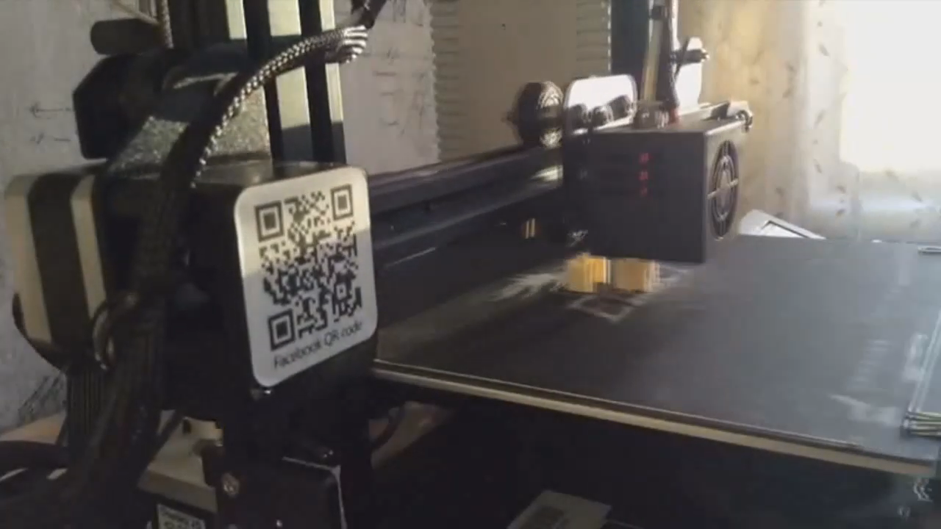
Работа над проектом

Slide 15
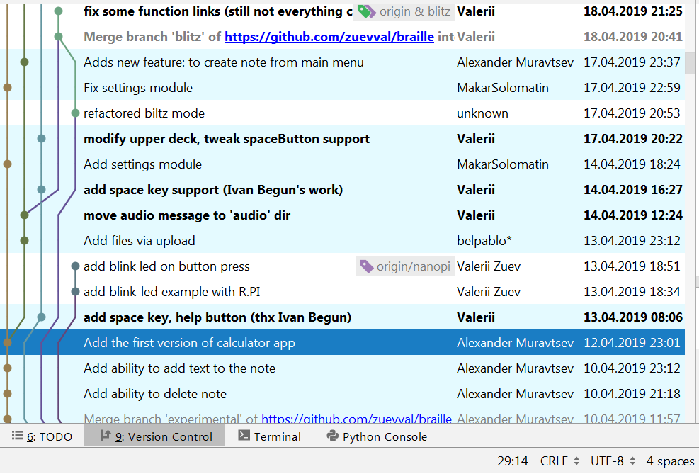
Как писали программы

Slide 16
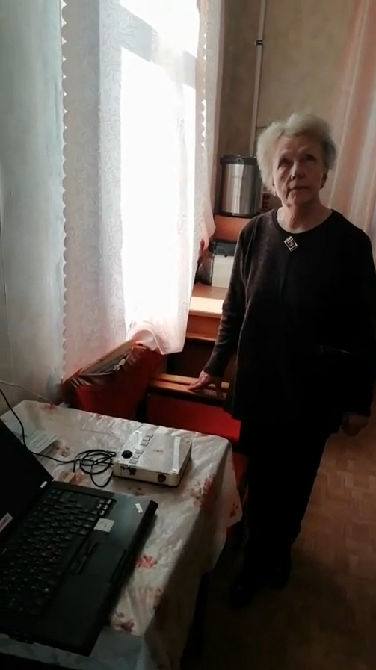
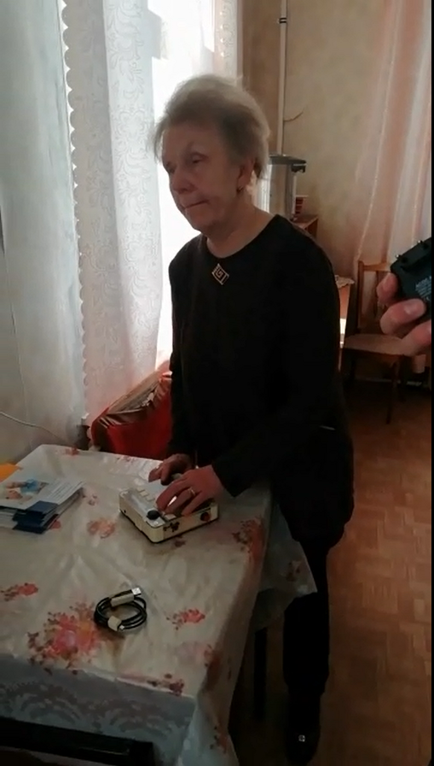
Тренажёр Брайля в обществе слепых

Slide 17
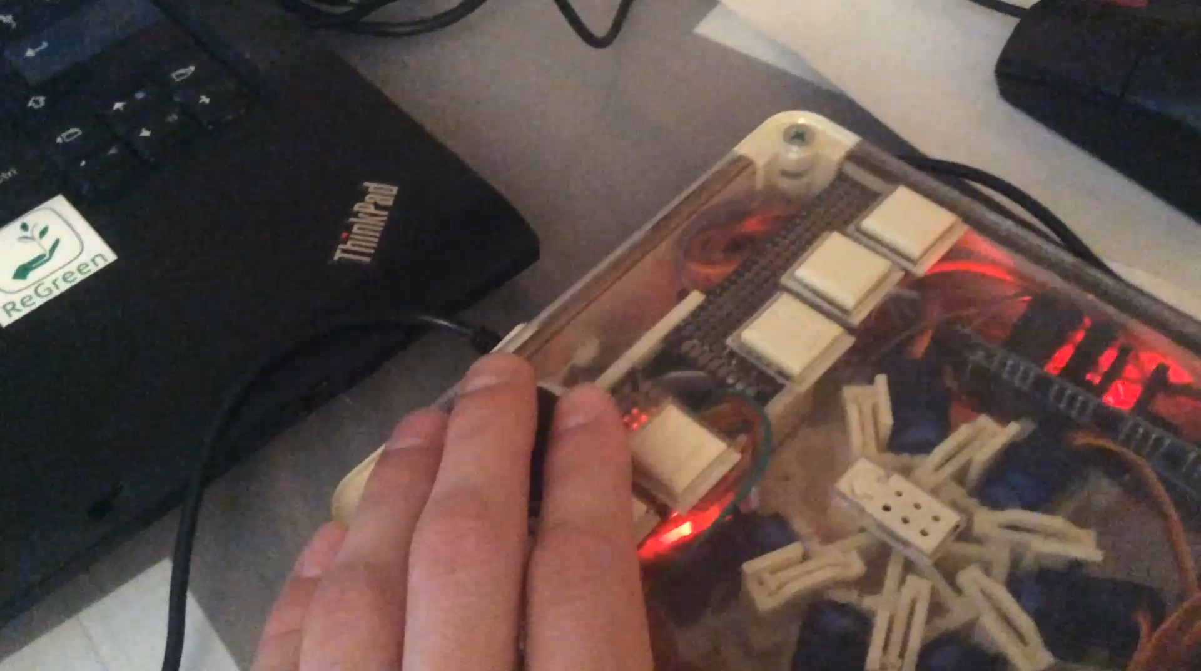
Тренажёр Брайля 2.1

Slide 18
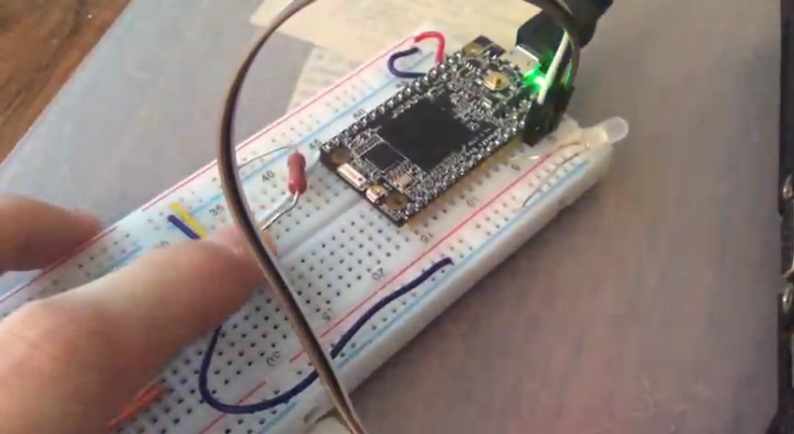
Nano Pi

Slide 19
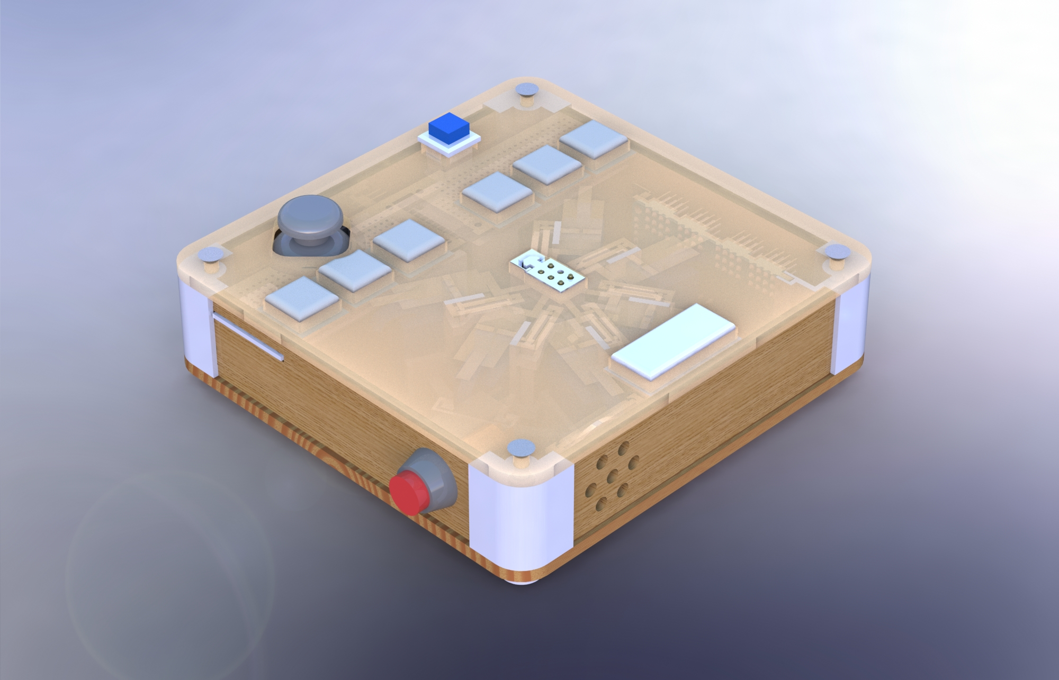
Тренажёр Брайля 2.1

Slide 20
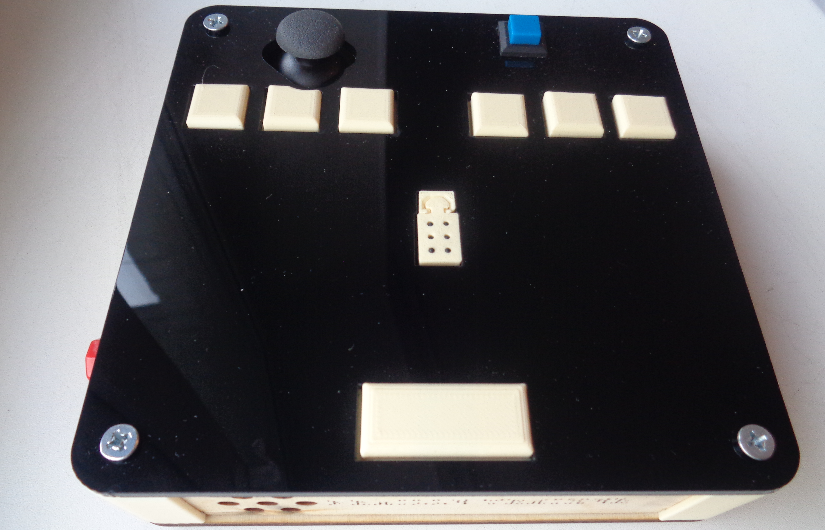
Тренажёр Брайля 2.1

Slide 21
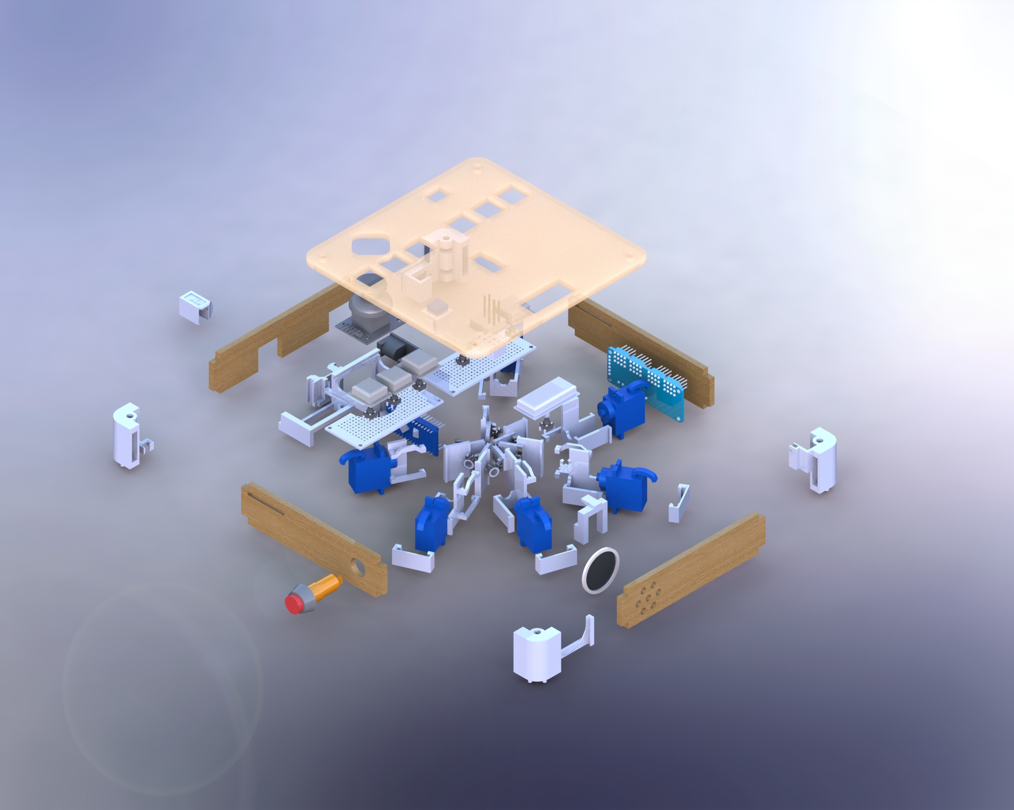
Тренажёр Брайля

Slide 22
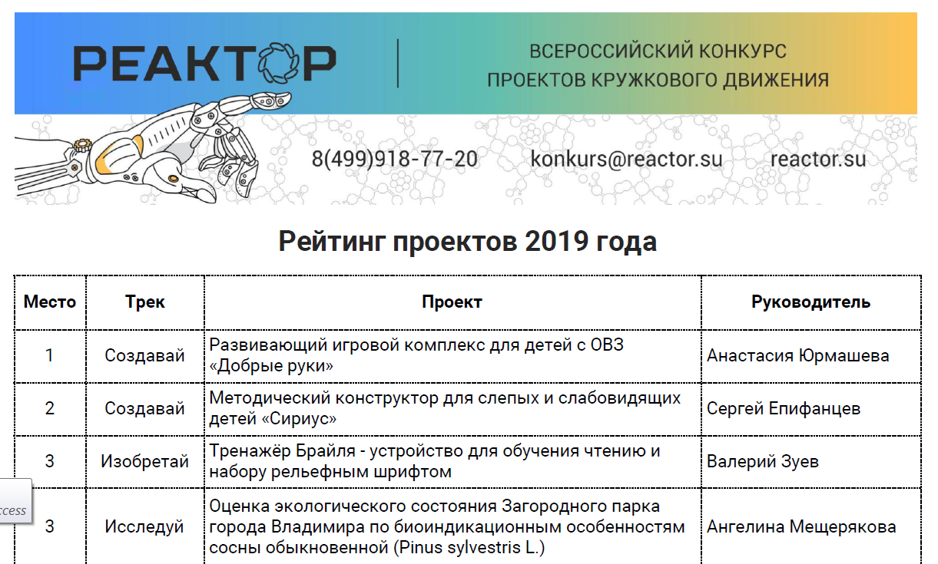
Конкурс «Реактор»

Slide 23
Благодарности:
Благодарности:
Глебу Андреевичу Мирошнику – за идею тренажёра Брайля и два года разработок
Евгению Некрасову, Евгению Самутичеву и Павлу Лапотникову – за продвижение проекта зимой во время Школы ФабЛаб
Нине Константиновне Балан, председателю организации незрячих специалистов СПб и ЛО – за подробную консультацию
Сотрудникам ФабЛаб Политех - за предоставление питательной почвы для проекта

Slide 24
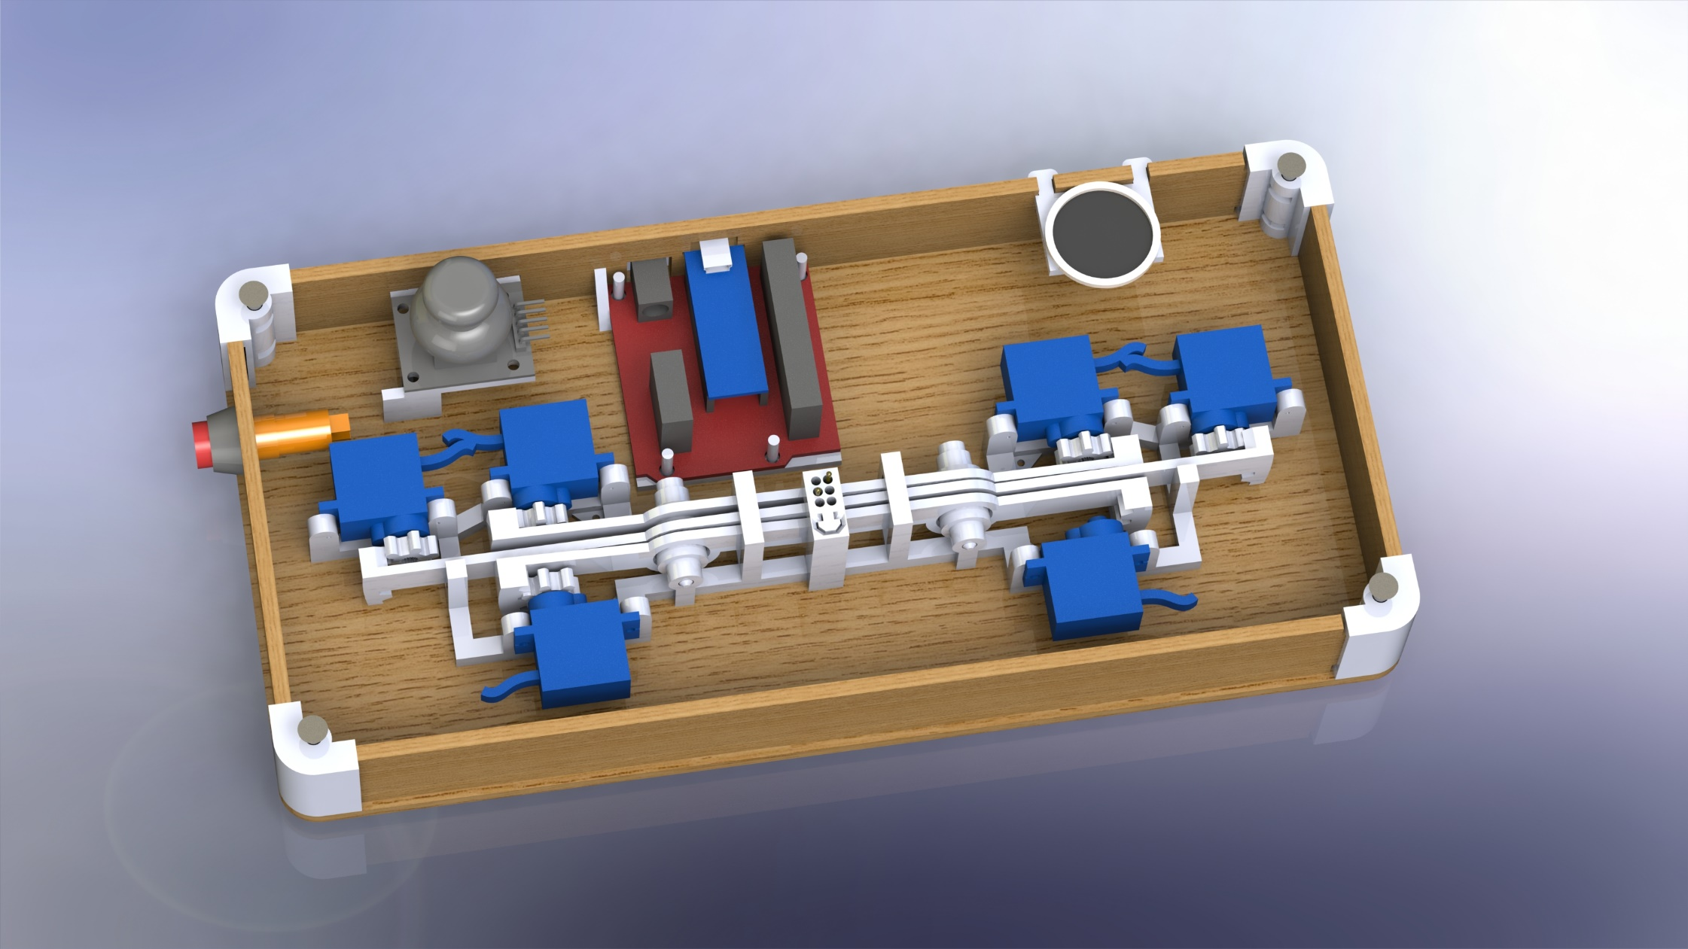
Дополнительный слайд. Тренажёр версии 1
Динамик
Джойстик
Arduino Nano + Sensor Shield
Кнопка режима звука
Сервоприводы
Ячейка Брайля
Сервоприводы

Slide 25
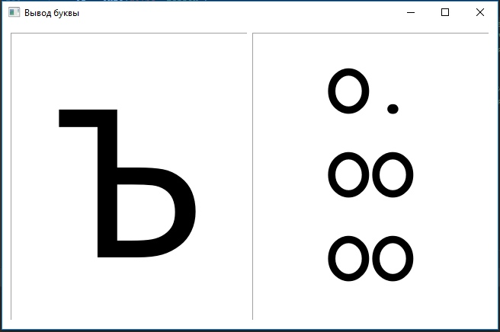
Дополнительный слайд. Программы тренажёра
Обучение
Заметки
Часы
Азбука
Настройки
Калькулятор
Блиц-опрос
Урок 1
Тест 1
Урок 2…

Slide 26
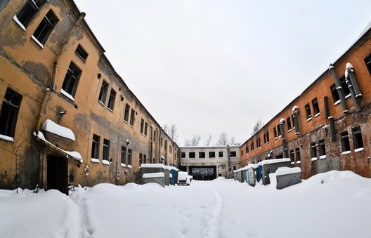
Дополнительный слайд. Завод Контакт перед сносом

Slide 27
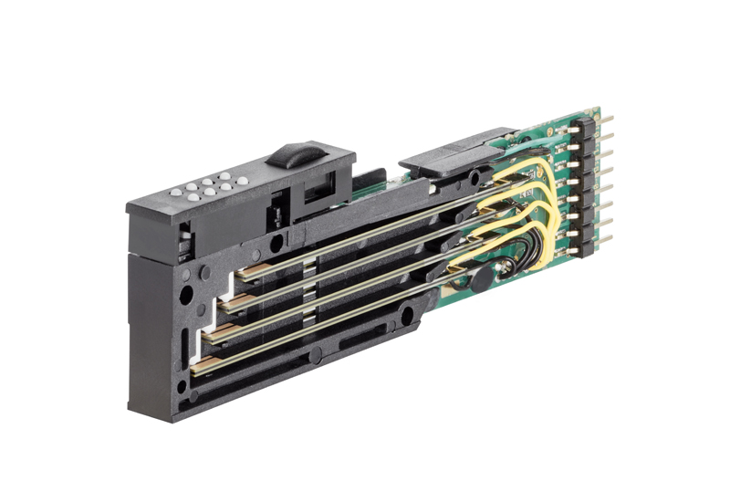
Пьезоэлектрическая ячейка

